Slide 2
শিক্ষক পরিচিতি
সম্পা রাণী দাশ
সহকারী শিক্ষক
সাতকরাকান্দি সরকারি প্রাথমিক বিদ্যালয়
বড়লেখা,মৌলভীবাজার।

Slide 3
পাঠ পরিচিতি
শ্রেণি-পঞ্চম,
বিষয়-প্রাথমিক বিজ্ঞান,
অধ্যায়- 7 (স্বাস্থ্যবিধি ),পাঠের শিরোনাম- সংক্রামক রোগের প্রকারভেদ,
সময়ঃ ৪০ মিনিট।

Slide 4
শিখনফল
9.2.2 বিভিন্ন প্রকার সংক্রামক রোগের উদাহরণ দিতে পারবে।

Slide 5
এসো আমরা একটি ভিডিও দেখি:

Slide 6
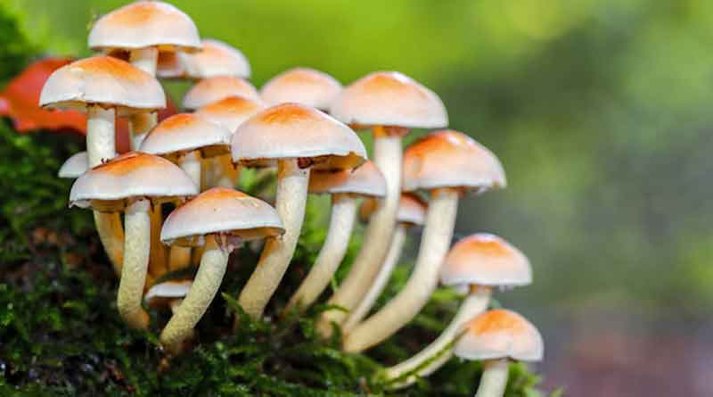
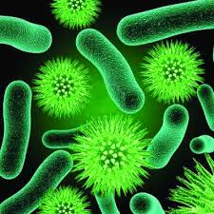
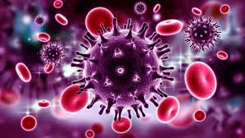
চিত্রে কী কী দেখা যাচ্ছে ?
ছত্রাক
ব্যাকটেরিয়া
ভাইরাস

Slide 7
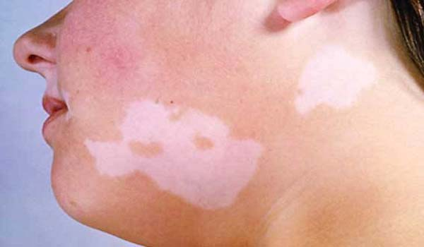
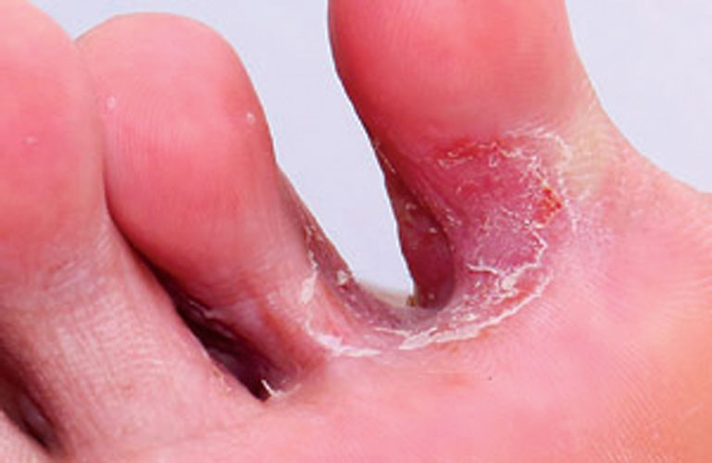
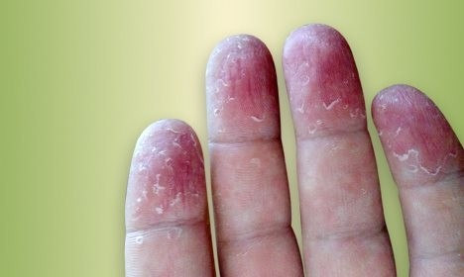
ছত্রাক, ব্যাকটেরিয়া, ভাইরাস ইত্যাদির দ্বারা সৃষ্ট বিভিন্ন প্রকার সংক্রামক রোগ।
চিত্রে কী কী দেখা যাচ্ছে?

Slide 8
আজকের পাঠ
সংক্রামক রোগের প্রকারভেদ

Slide 9
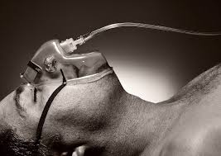
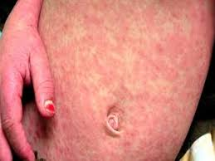
এগুলো বায়ুর মাধ্যমে ছড়ায় এজন্য এগুলো হলো বায়ুবাহিত সংক্রামক রোগ।
চিত্রে কী কী দেখা যাচ্ছে?
সোয়াইনফ্লু
হাম

Slide 10
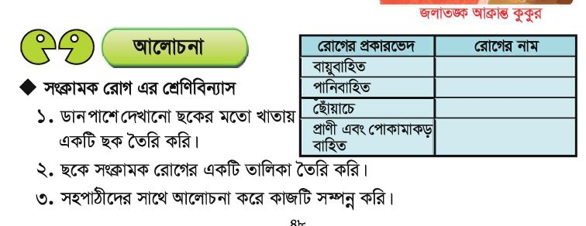
দলগত কাজ

Slide 11
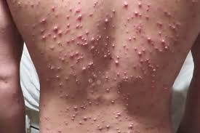
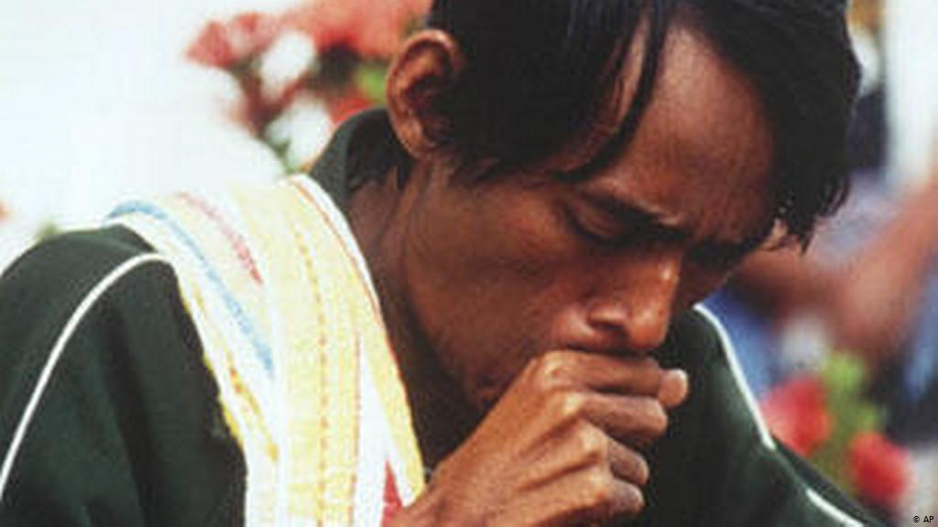
এগুলো বায়ুর মাধ্যমে ছড়ায় এজন্য এগুলো হলো বায়ুবাহিত সংক্রামক রোগ।
চিত্রে কী কী দেখা যাচ্ছে?
গুটিবসন্ত
যক্ষা

Slide 12
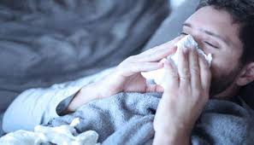
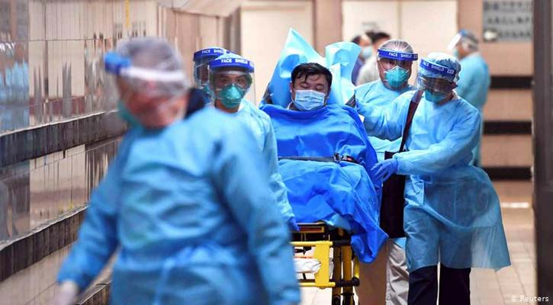
এগুলো বায়ুর মাধ্যমে ছড়ায় এজন্য এগুলো হলো বায়ুবাহিত সংক্রামক রোগ।
চিত্রে কী কী দেখা যাচ্ছে?
ইনফ্লুয়েঞ্জা
করোনা

Slide 13
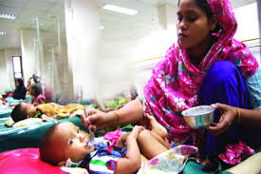
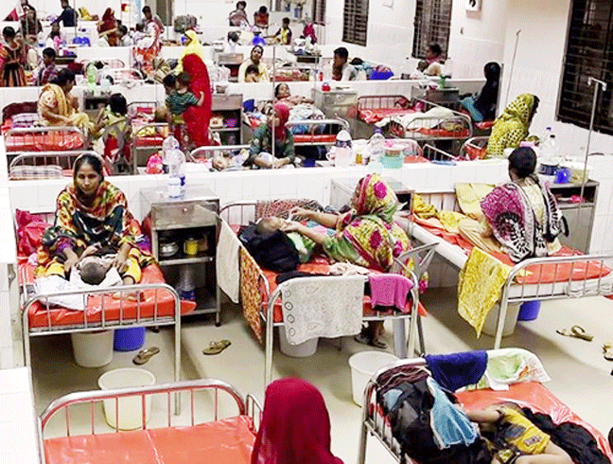
এগুলো পানির মাধ্যমে ছড়ায় এজন্য এগুলো হলো পানিবাহিত সংক্রামক রোগ।
চিত্রে কী কী দেখা যাচ্ছে?
ডায়রিয়া
কলেরা

Slide 14
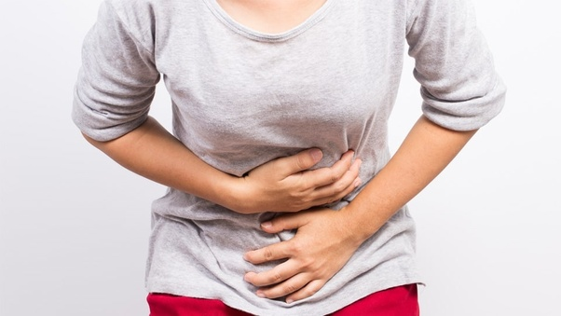
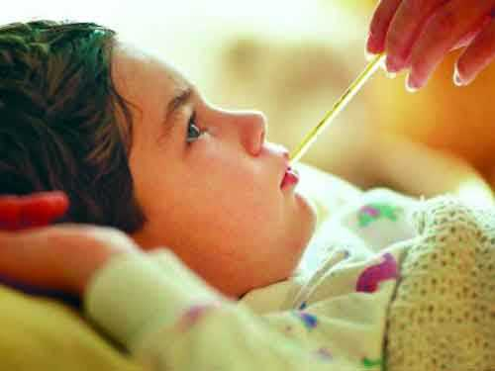
এগুলো পানির মাধ্যমে ছড়ায় এজন্য এগুলো হলো পানিবাহিত সংক্রামক রোগ।
চিত্রে কী কী দেখা যাচ্ছে?
আমাশয়
টাইফয়েড

Slide 15
একক কাজ
তিনটি পানিবাহিত রোগের নাম লিখ:

Slide 16
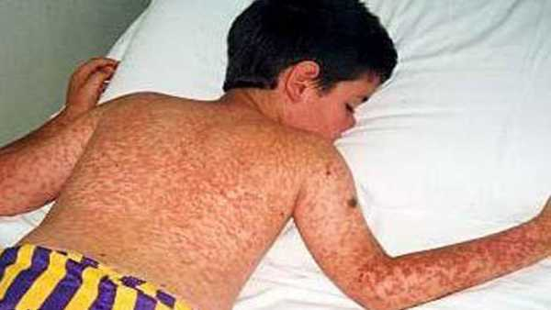
রোগাক্রান্ত ব্যাক্তির প্রত্যক্ষ বা পরোক্ষ সংস্পর্শে এসব রোগ ছড়ায় বলে একে ছোঁয়াচে সংক্রামক রোগ বলে।
চিত্রে কী কী দেখা যাচ্ছে?
করোনা
হাম

Slide 17
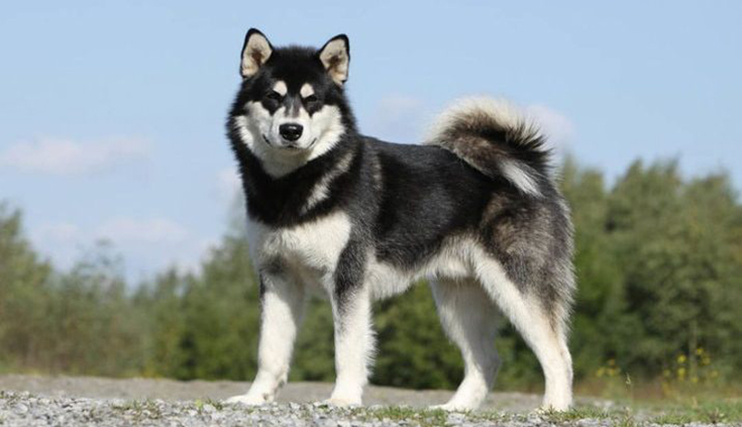
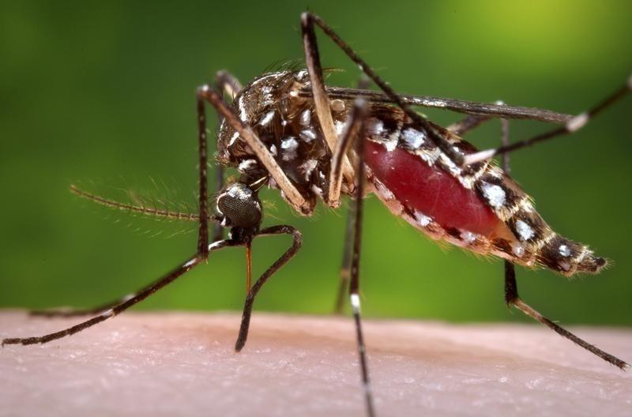
কিছু রোগ বিভিন্ন প্রাণী ও পোকামাকড়ের মাধ্যমে ছড়ায় এজন্য এগুলো হলো প্রাণী ও পোকামাকড় বাহিত সংক্রামক রোগ।
চিত্রে কী কী দেখা যাচ্ছে?
কুকুর
মশা

Slide 18
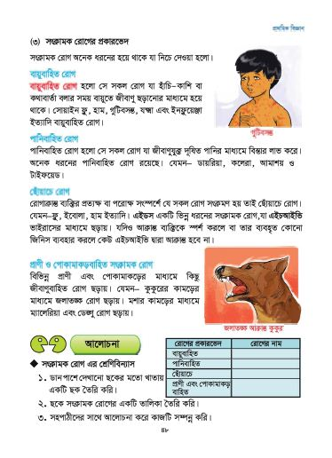
পাঠ্য বই সংযোগ
তোমার প্রাথমিক বিজ্ঞান বইয়ের ৪৮ নং পৃষ্ঠা খুলে মনযোগ সহকারে পড়।

Slide 19
জোড়ায় কাজ
সংক্রামক রোগ কী?
দুইটি পানি বাহিত সংক্রামক রোগের নাম লেখ।

Slide 20
বাড়ির কাজ
কুকুরে কামড়ালে কী রোগ হতে পারে? এটা কোন ধরণের সংক্রামক রোগ?

Slide 21
সবাইকে ধন্যবাদ

